Slide 1

PoW vs PoS
Hazırlayan: Sena KOÇAK

Slide 2
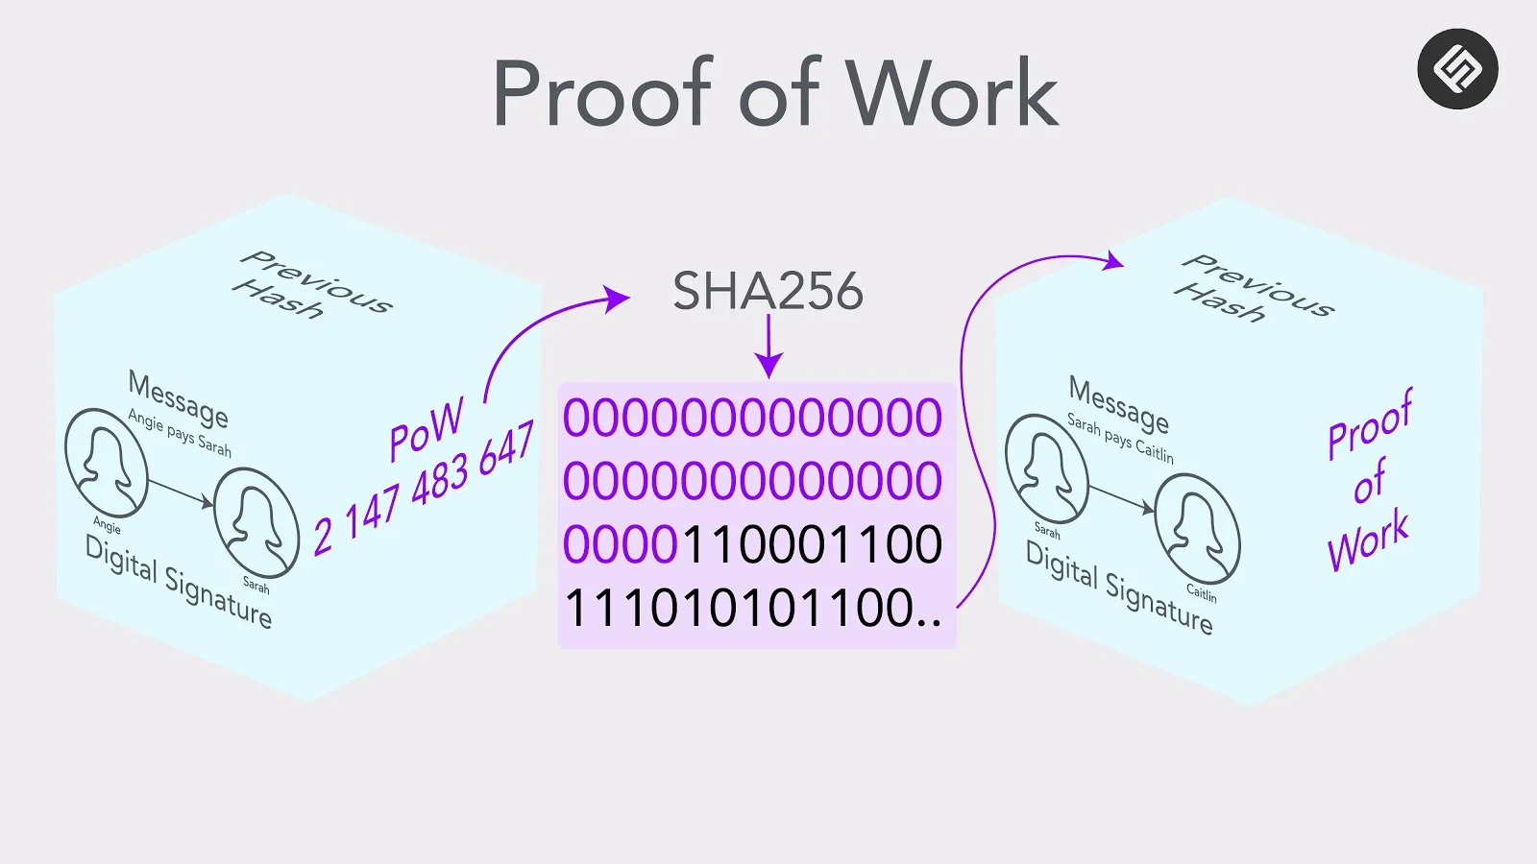
PoW Nedir?
Proof of Work, iş kanıtı veya kısaca PoW protokolü, denial-of-service saldırıları ve spam mesajları gibi servislerin kötüye kullanımını önlemeyi amaçlayan bir sistemdir.
Bitcoin blockchain ağının en temel üzelliklerinden birisidir ve bir konsensüs mekanizmasıdır.

Slide 3

PoW Teriminin İlk Kez Kullanımı
İlk olarak, iki bilgisayar uzmanı olan Cynthia Dwork ve Moni Naor tarafından 1993 yılında yayımlanan bir makalede ortaya çıkartılmıştır.
Sonrasında ise Satoshi Nakamoto’nun yayımladığı Bitcoin teknik dokümanında, farklı bir şekilde karşımıza çıkarmıştır.

Slide 4
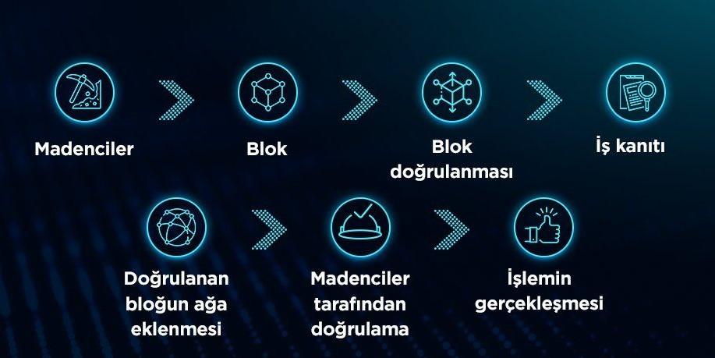
PoW Nasıl Çalışır?
Bitcoin ve diğer pek çok kriptopara birimi, merkezsiz düğümlerin(node) bir araya gelerek oluşturduğu ağlar vasıtasıyla korunan blokzinciri sistemlerdir
Bu sistemlerin temek görevi ağın sürdürülebilirliğini sağlamaktır.

Slide 5
PoW Sisteminin Avantajları Nelerdir?
PoW sisteminin en başlıca avantajı insanlara merkezi bir kurum olmadan rahatça çalışabilen bir ödeme sistemi sunan ilk protokol olmasıdır.
Bugün halen daha kripto para dünyasının en yaygın kullanılan sistemidir.

Slide 6
PoW Sisteminin Dezavantajları Nelerdir?
PoW sistemi sayesinde bu sistemi kullanan herhangi bir kripto para sistemi ağına düzenlenecek bir saldırının başarıya ulaşabilmesi için sistemdeki hesaplama gücünün %51’inin ele geçirilmesi gereklidir. Böyle bir saldırıda Bitcoin gibi büyük ağlara zarar verilmesinin imkanı olmadığı düşünülmektedir.
PoW protokolünün en büyük avantajlarından biri olarak kabul edilen bu durum aynı zamanda dezavantaja da yol açmaktadır.

Slide 7
%51 Saldırısı Nedir? Bitcoin Saldırıya Uğrayabilir Mi?
%51 saldırısı, blockchain için önemli bir tehdittir ve tek bir kişi veya kuruluş, madencilik ağlarının çoğunluğunun kontrolünü ele geçirirse, teorik olarak onay gücüne sahip olur ve çift harcama yapabilir.
Yani bu durumda, Bitcoin işlem geçmişi değiştirilebilir veya tekrar yazılabilir.
Ancak Bitcoin çıktığından beri herhangi bir saldırıya uğramamıştır.

Slide 8
PoW Sisteminin Dezavantajları Devamı…
PoW protolokünün dezavantajı inanılmaz derecede bir enerji tüketimine yol açmasıdır. Bu durum hem yüksek maliyete hem de enerji kaynaklarının mesuliyetsizce kullanımına sebep vermektedir.
Bu inanılmaz boyutlardaki enerji tüketimi için 2012 yılında Scott Nadal ve Sunny King tarafından PoS(Proof of Stake) adlı yeni bir protokol ile çözüm bulundu.

Slide 9
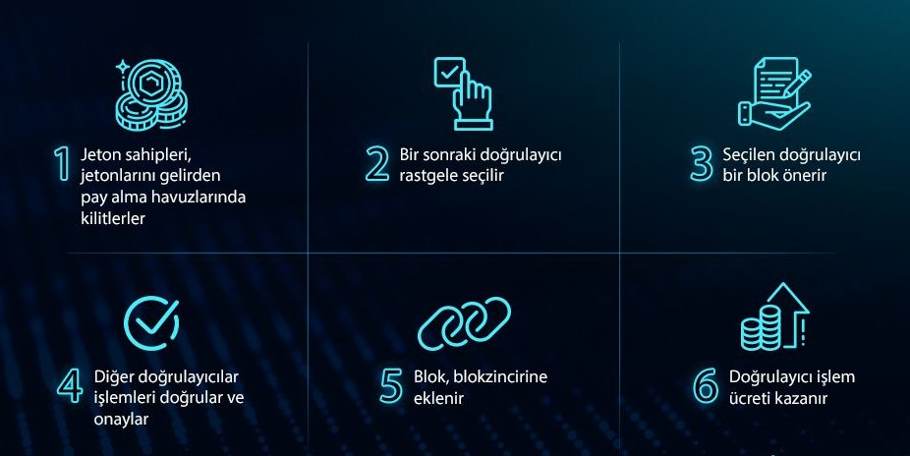
PoS Nedir?
Proof of Work protokolüne bir alternatif olarak ortaya çıkan Proof of Stake(Hisse Kanıtı), hesaplama gücüne dayanan bir sistem yerine dijital varlık sahipliğini dikkate alan bir protokoldür.
En önde gelen özelliği, hesaplama gücü yerine sermaye gücünü öne çıkarmasıdır.

Slide 10
PoS Çeşitleri Nelerdir?
Kullanıcıların varlık sahipliğini öne çıkaran Hisse Kanıtı protokolü, zamanla gelişerek farklı seçenekler ile sunulmaya başlanmıştır.
Delegated Proof of Stake(DPoS – Yetkilendirilmiş Hisse Kanıtı) ve Leased Proof of Stake(LPoS – Kiralanmış Hisse Kanıtı) öne çıkan PoS türleridir.

Slide 11
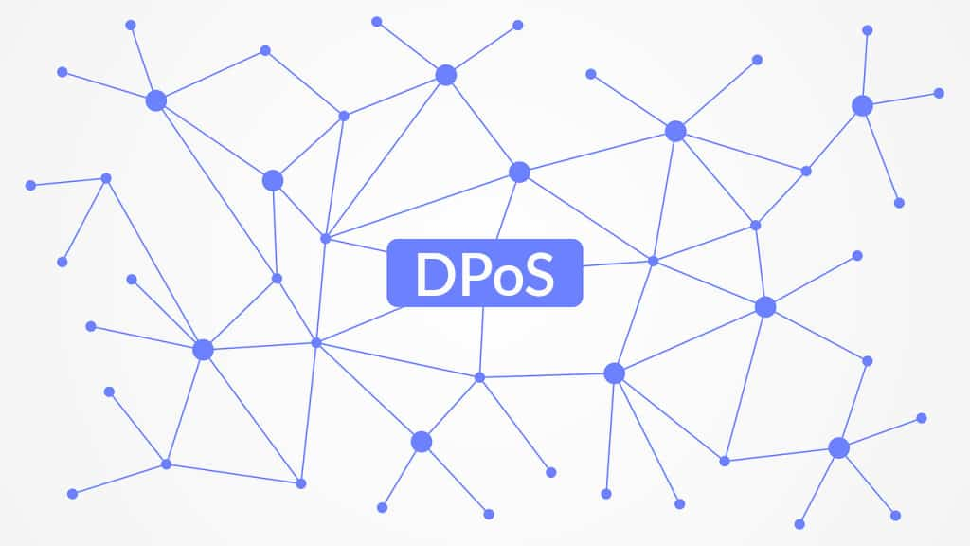
Delegated Proof of Stake(DPoS)
Kriptopara sahipliğine dayanan Hisse Kanıtı protokolünde bir kullanıcı, kripto varklıklarını ilgili blokzincirlerine bağlı cüzdanında tutarak işlemleri doğrulama ve blok üretme hakkına sahip olmaktadır.
Bazı ek özelliklerle karşımıza çıkan DPoS ise paydaşların adil bir şekilde oy vererek fikir birliğini çözme gücünden yararlanır.

Slide 12

Leased Proof of Stake(LPoS)
Proof of Stake protokolünde kullanıcılar, bazı kriterlere göre seçilir ve blokları doğrular. Yani üretilen her bloktan gelir elde etmezler.
Ancak kiralanmış hisse kanıtı(LPoS) protokolünde kullanıcılar bütün düğümün belli bir yüzdesini kiralamalarına imkan tanımıştır.
LPoS protokolünü kullanan kriptopara birimleri arasında en bilineni Waves’tir.

Slide 13

PoS Sisteminin Avantajları Nelerdir?
PoS protokolü %51 saldırılarına karşı diğer sistemlere göre daha korunaklıdır.
PoS protokolü doğa dostu bir protokoldür. Yeni bloklar için harcanan enerji miktarı çok azdır.
PoS protokolüne katılmak PoW protokolüne katılmaya göre daha kolaydır.
PoS protokolü görece risksiz bir para kazanma metodudur.

Slide 14
PoS Sisteminin Dezavantajları Nelerdir?
Eğer kripto para alım satmını yaparak gelirinizi arttırıyorsanız PoS protokolü için kitlemek zorunda olduğunuz kripto paralarla al sat işlemlerinizi gerçekleştiremezsiniz.
PoS protokolü halen daha yeni bir protokol olduğundan dolayı potansiyel açıklarını bulmak ve onları kapatmak için çalışmalar devam etmektedir.
PoW protokolü ise PoS protokolüne göre çok daha denenmiş bir protokoldür.

Slide 15

PoW Kullanan Kripto Para Birimleri Nelerdir?
Başta Bitcoin ve Ethereum olmak üzere Dogecoin, Bitcoin Cash(BCH), Litecoin(LTC), Ethereum Classic(ETC), Dash(DASH) gibi pek çok PoW sistemini kullanan kripto para birimi bulunmaktadır.

Slide 16

PoS Kullanan Kripto Para Birimleri Nelerdir?
PoS protokolünü kullanan kripto para birimleri Cardano (ADA), EOS (EOS), TRON (TRX), Cosmos (ATOM), Ontology (ONT), Waves (WAVES) kullanılmaktadır.

Slide 17

PoW Vs PoS
PoS, PoW’e kıyasla bazı avantajlara sahiptir. En önemli avantajı daha küçük bir karbon ayak izine sahip olmasıdır.
Bunun nedeni PoS’te yüksek güçte madencilik çiftliklerine ihtiyaç olmaması ve harcanan elektrik miktarının PoW’da harcanana kıyasla daha düşük olmasıdır.

Slide 18

PoW Vs PoS Devamı…
PoS, PoW kadar kapsamlı bir geçmişe sahip değildir. PoS’in güvenlik anlamında PoW’a kıyasla daha güvensizdir fakat PoS, PoW ya kıyasla daha verimlidir.

Slide 19

PoW Vs PoS Devamı…
PoW’de başlamak için donanım satın almak gereklidir fakat PoS’de başlamak için sisteme kaydolmak ve stake yapmak yeterlidir.
PoW’de yeni bir blok doğrulanırken işlem gücü esas alınırken PoS’te bir kişinin elinde bulunan coin esas alınır.

Slide 20

Teşekkürler

